Slide 1

z
Notes:
ss

Slide 2
第七节课： 使用小批量随机梯度下降

Slide 3
内容预览
回顾相关课程内容
为什么要学习本课
主问题：如何充分利用CPU缓存？
主问题：如何更接近损失函数的极小值？
任务：实现小批量随机梯度下降

Slide 4
回顾相关课程内容
对于随机梯度下降，多少个样本更新一次权重？
自学、展学

Slide 5
为什么要学习本课
如何改进随机梯度下降算法？
如何充分利用CPU缓存？
如何更接近损失函数的极小值？

Slide 6
主问题： 如何充分利用CPU缓存？

Slide 7
主问题：如何充分利用CPU缓存？
我们现在使用什么方法更新权重？
除此之外还有什么方法吗？
它们分别是多少个样本更新一次权重？
哪种方法更能利用CPU缓存？为什么？
但是该方法有什么问题？
自学、互学、展学

Slide 8
主问题：如何充分利用CPU缓存？
能否提出一个折中的方法？
该方法有什么优势？
自学、互学、展学
小批量随机梯度下降

Slide 9
主问题： 如何更接近损失函数的极小值？

Slide 10
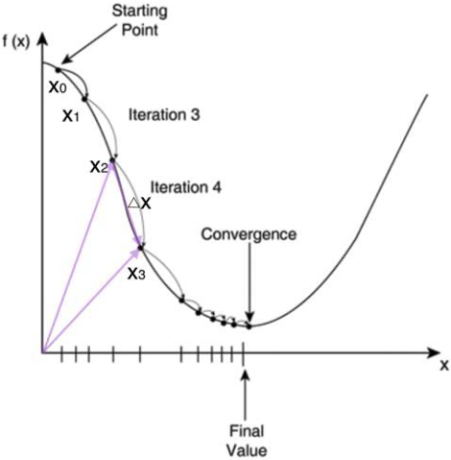
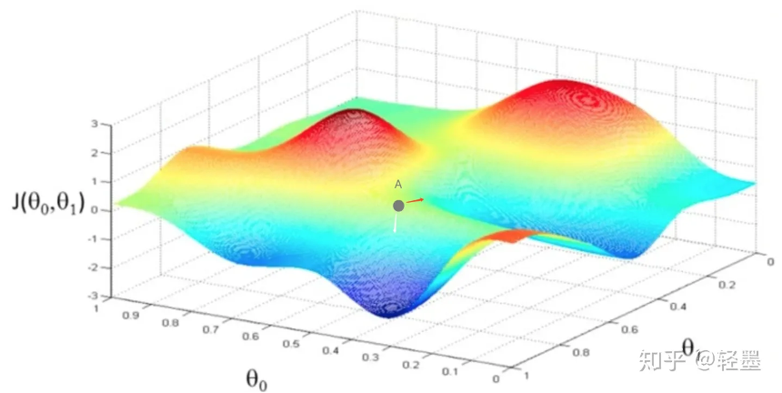
主问题：如何更接近损失函数的极小值？
如图所示是梯度下降算法的几何意义
随机梯度下降算法是否总能达到极小值处？
可能会出现什么情况？
小批量随机梯度下降是如何改进的？
自学、互学、展学

Slide 11
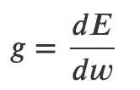
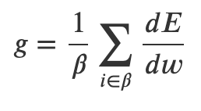
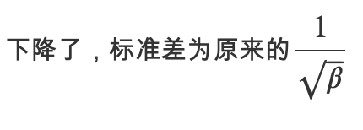
主问题：如何更接近损失函数的极小值？
我们再从代数上来理解
对于随机梯度下降，梯度等于什么？
对于小批量随机梯度下降，梯度等于什么？
相比随机梯度下降，期望是否一样？
相比随机梯度下降，标准差是否下降了？
自学、互学、展学
一样。
因为期望约等于平均值，而小批量随机梯度下降的梯度是在计算平均值，平均值的期望约等于原值的期望，所以期望不变

Slide 12
结学
从几何上来看
三种更新权重方法分别会如何接近损失函数的极小值？
从代数上来看
小批量随机梯度下降相比随机梯度下降，期望和标准差有什么变化？
自学、展学

Slide 13
任务：实现小批量随机梯度下降

Slide 14
任务：实现小批量随机梯度下降
请在“识别手写数字”Demo中实现小批量随机梯度下降
请每个同学都运行代码，分别与梯度下降、随机梯度下降比较每轮epoch的时间、收敛速度
自学、展学

Slide 15
总结

Slide 16
总结
请总结本节课的内容？
请回答所有主问题？
自学、展学

Slide 17
参考资料
11.5. 小批量随机梯度下降
mini-batch 在优化算法中的意义

Slide 18
下节课预告
卷积层的前向和后向传播

Slide 20
问答

